Slide 1
Цвет.
Цвет.
Основы цветоведения.
6 класс, 1 четверть.
Учитель МОУ «СОШ» №1 Борчанинова О. В.

Slide 2
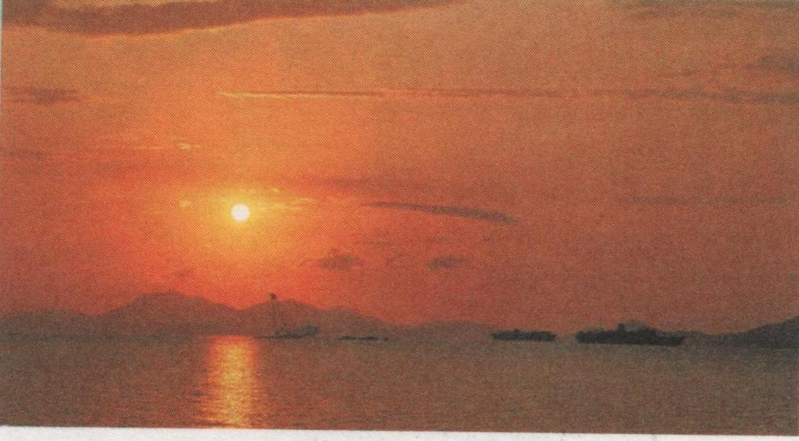
Цели занятия.
Цели занятия.
Основные и составные цвета.
- Дополнительные цвета.
Дополнительные цвета.
- Основные и составные цвета.
Теплые и холодные цвета.
- Теплые и холодные цвета.

Slide 3
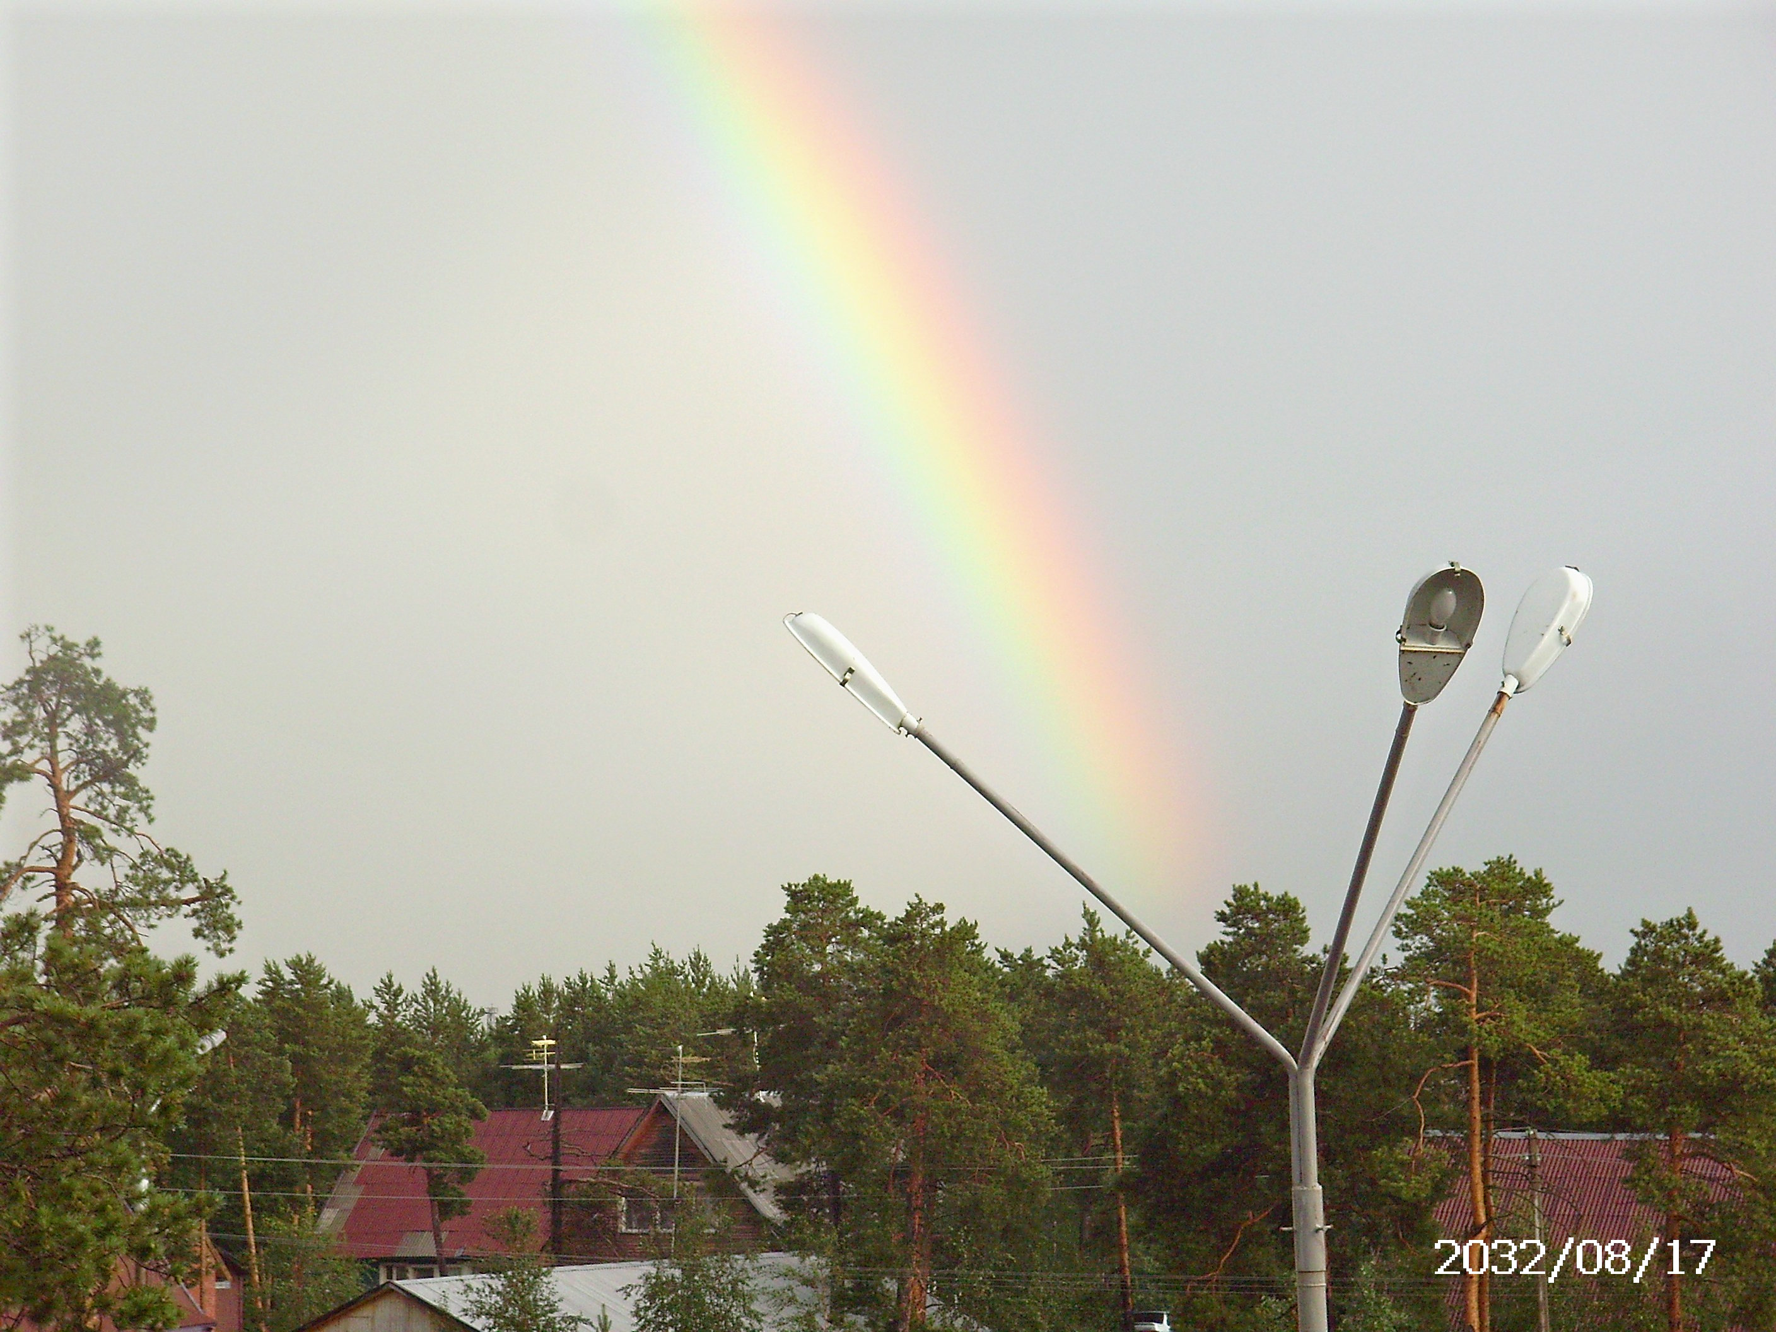
Наверное вам приходилось наблюдать за семицветной красавицей – радугой.
Своим появлением она обязана капелькам воды в воздухе: белый солнечный луч, преломляясь в них, образует солнечный спектр, в котором мы различаем красные, оранжевые, желтые, зеленые, голубые, синие, фиолетовые лучи.

Slide 4
Цвета бывают – основными, это цвета, которые невозможно получить при помощи смешивания каких – либо красок. Это – красный, желтый и синий.
А также цвета бывают – составные, это цвета, которые можно получить от смешивания основных красок. Это – оранжевый, зеленый и фиолетовый и т. д.

Slide 5
Дополнительные цвета получаются путем смешивания.
Существуют три основных способа смешения цветов: оптическое, пространственное и механическое.
Механическое смешение цветов.
Оптическое смешение цветов.

Slide 6
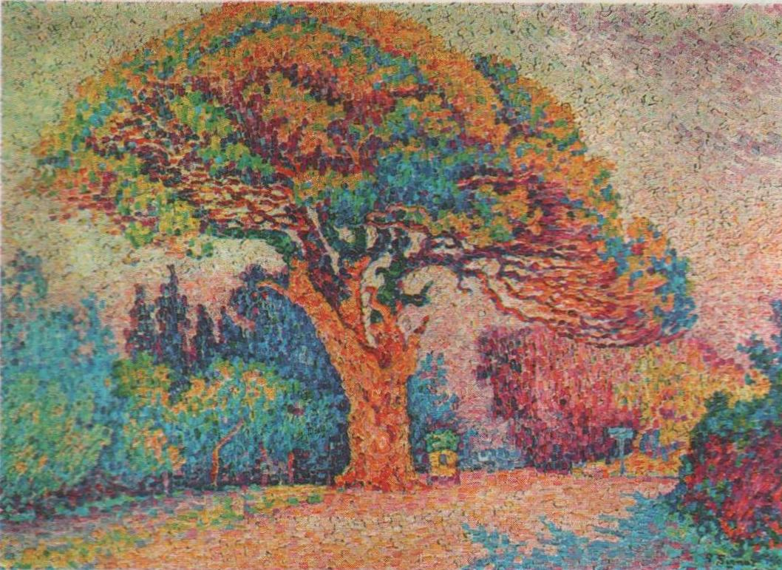
Пространственное смешение цветов.
П. Синьяк. Сосна. Сен- Тропез. Масло. 1909.

Slide 7
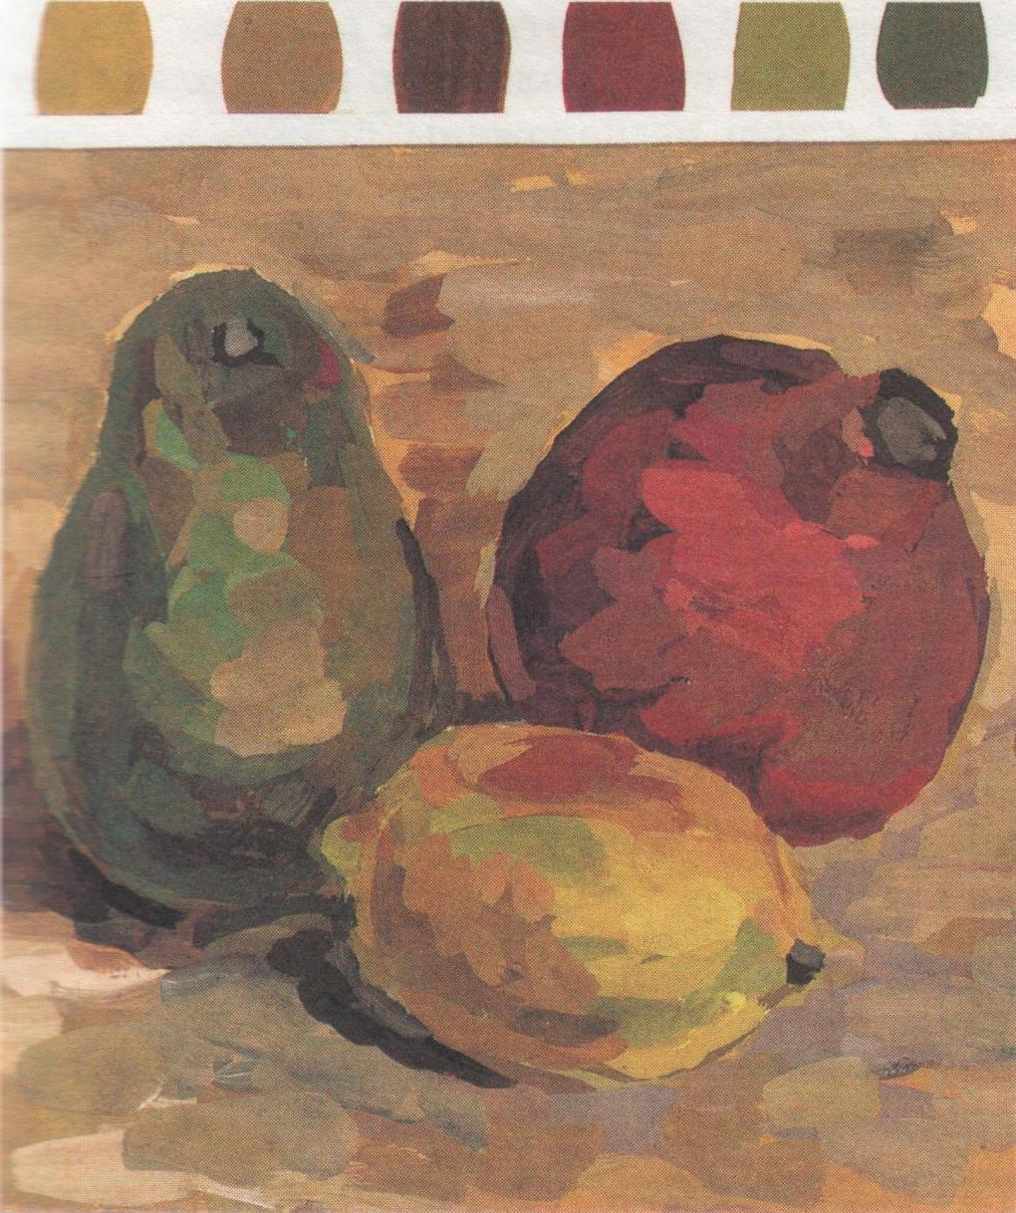
Цвета бывают - теплые и холодные.
Теплые цвета: Красные, желтые, оранжевые и все цвета, в которых имеется хотя бы частичка этих цветов. Теплые цвета напоминают цвет солнца, огня, того, что в природе действительно дает тепло.

Slide 8
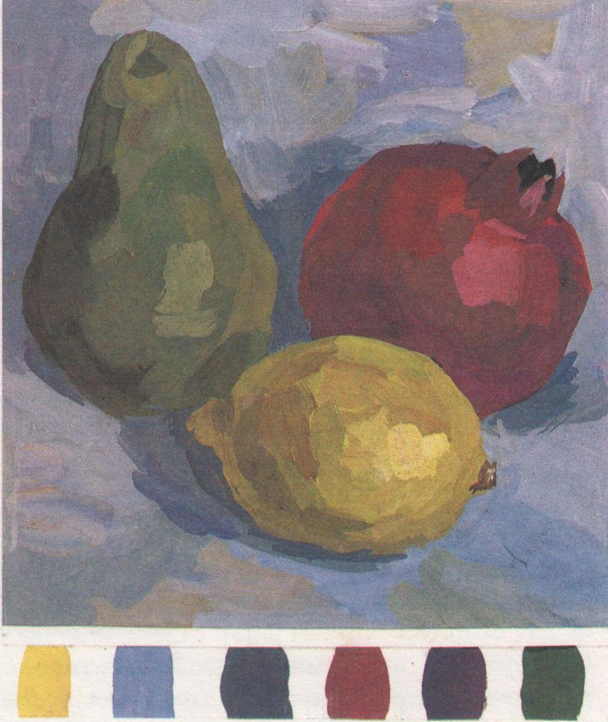
Холодные цвета: Синие, голубые, зеленые, сине – фиолетовые, сине – зеленые и цвета, которые можно получить от смешения с этим цветами. Холодные цвета напоминают лед, снег, воду, лунный свет.

Slide 9
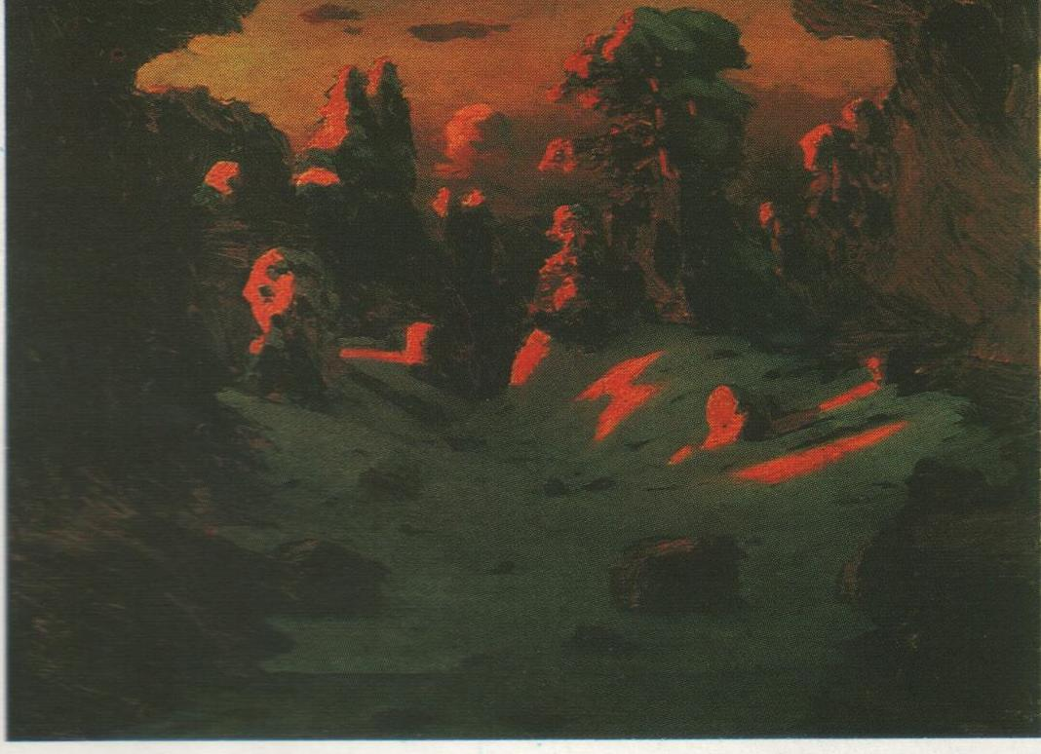
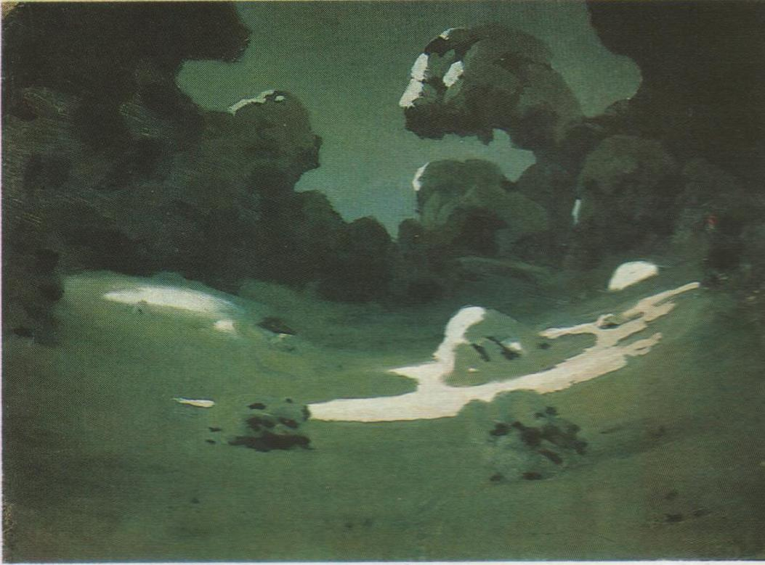
А. Куинджи. Эффект заката.
А. Куинджи. Пятна лунного света в лесу.

Slide 10
Спасибо за внимание.

